Slide 1
了解自己內在的冰山
學習覺察力的3堂課
生活中的應對慣性
內在的真實感受
想法的本質與影響力

Slide 2
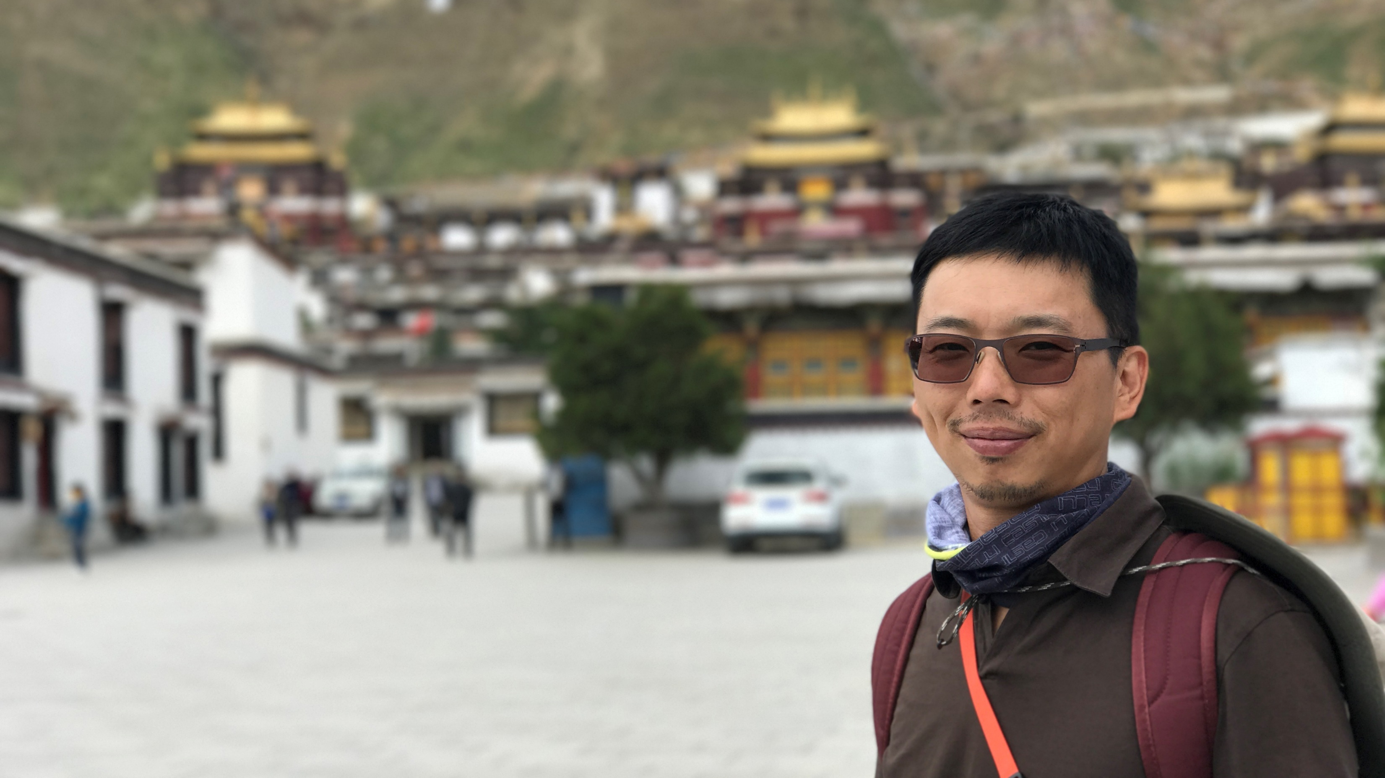
澳洲Monash大學 多媒體設計碩士
學以致愛華人學習成長中心 專任講師
美國舞象基金會 對話督導
長耳兔心靈維度 講師
無憂花學堂 特約講師
主講：林良晉

Slide 3

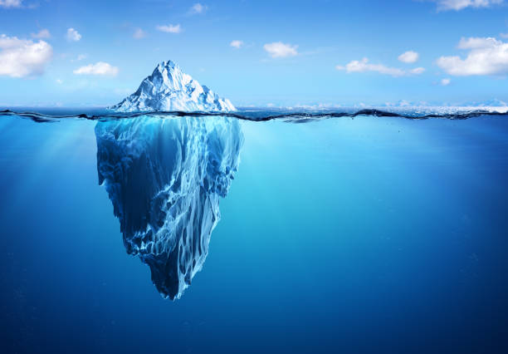

Slide 4
水面底下的冰山
就像是
我們的內在狀態

Slide 5
問題本身不是問題
如何應對才是問題

Slide 6
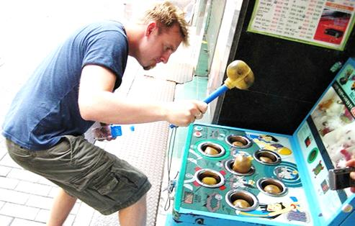

Slide 7
自我
他人
情境

Slide 8
指責
討好
超理智
打岔

Slide 9
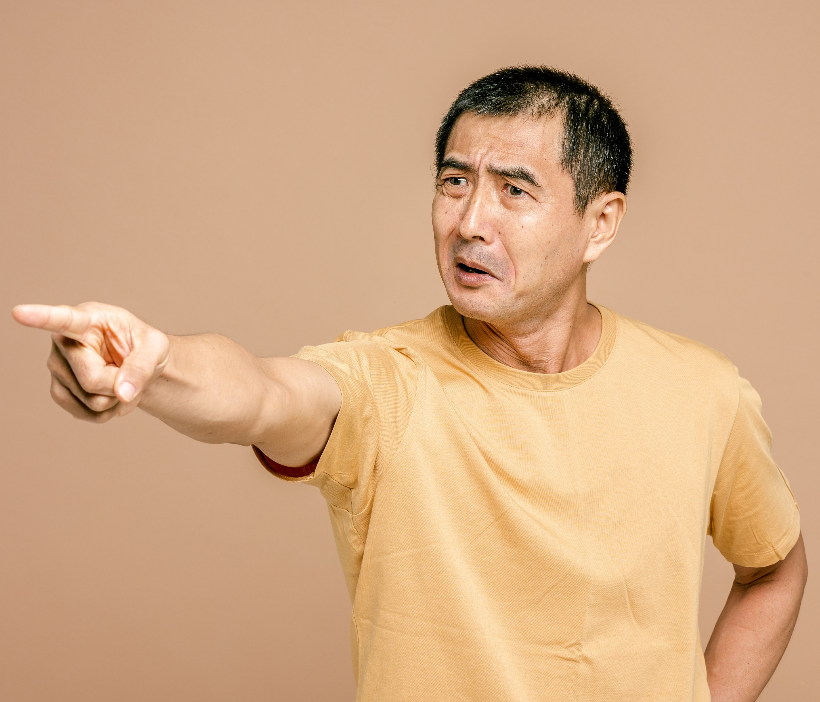
指責
自我
他人
情境

Slide 10
小時候當你犯了錯，父母會指責妳嗎？
有沒有哪一句話到現在依然印象深刻？

Slide 11
現在妳長大成人了，你也會指責家人嗎？
有效嗎？你喜歡嗎？

Slide 12

自我
他人
討好
情境

Slide 13
日常生活中，你會討好的對象？
1.上司 2.父母
3.另一半 4.孩子 5.其他
效果好嗎？你喜歡嗎？

Slide 14
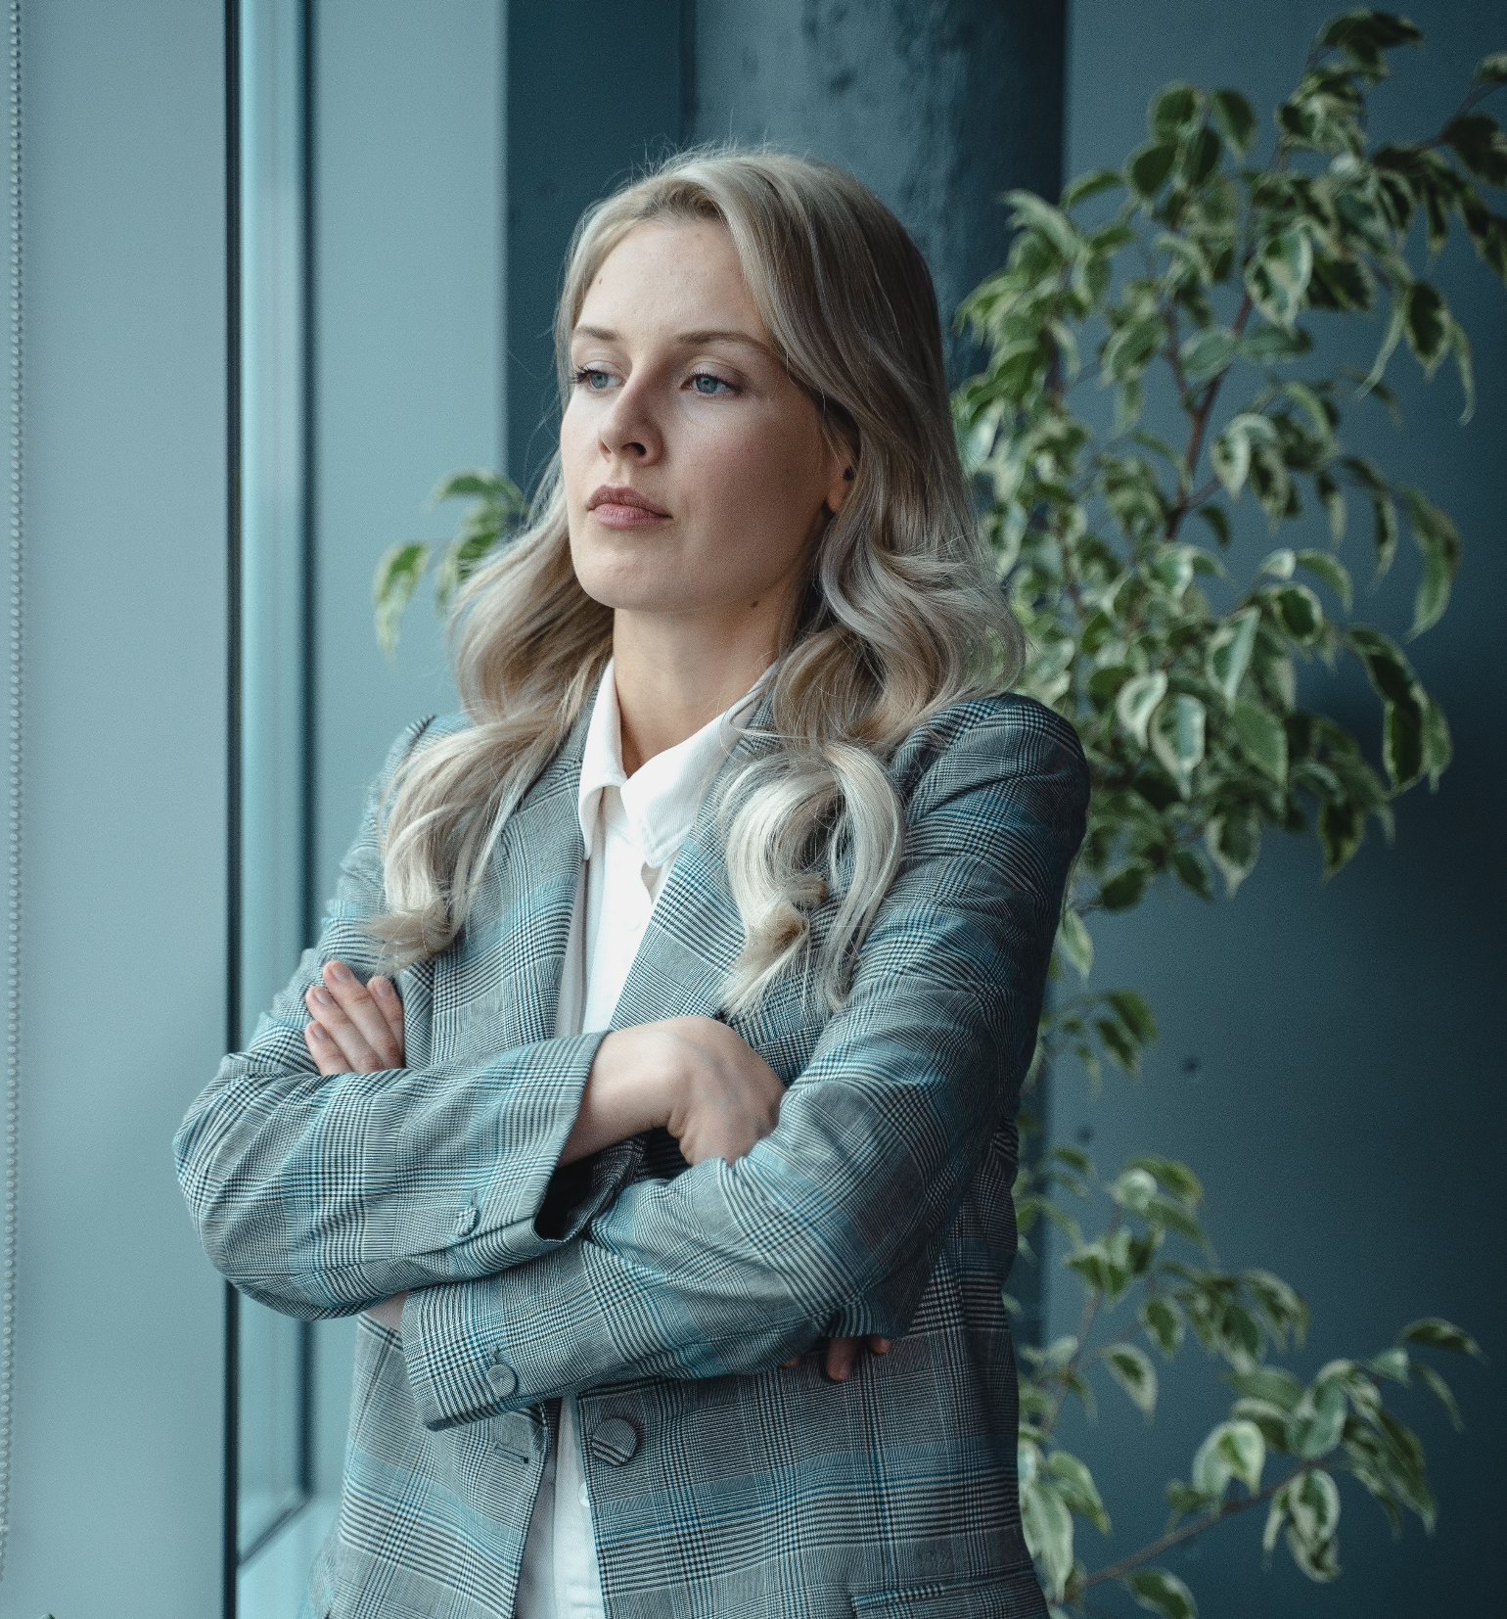
(講大道理)
超理智
自我
他人
情境

Slide 15
你會對家人說道理嗎？
效果好嗎？你喜歡嗎？

Slide 16

打岔
自我
他人
情境

Slide 17
生活中，遇到什麼人或事情會讓你想逃避，不想面對，有意無意的閃躲？
有用嗎？你喜歡嗎？

Slide 18
了解自己內在的冰山
生活中的應對慣性(習性)
內在的真實感受
想法的本質與影響力

Slide 19
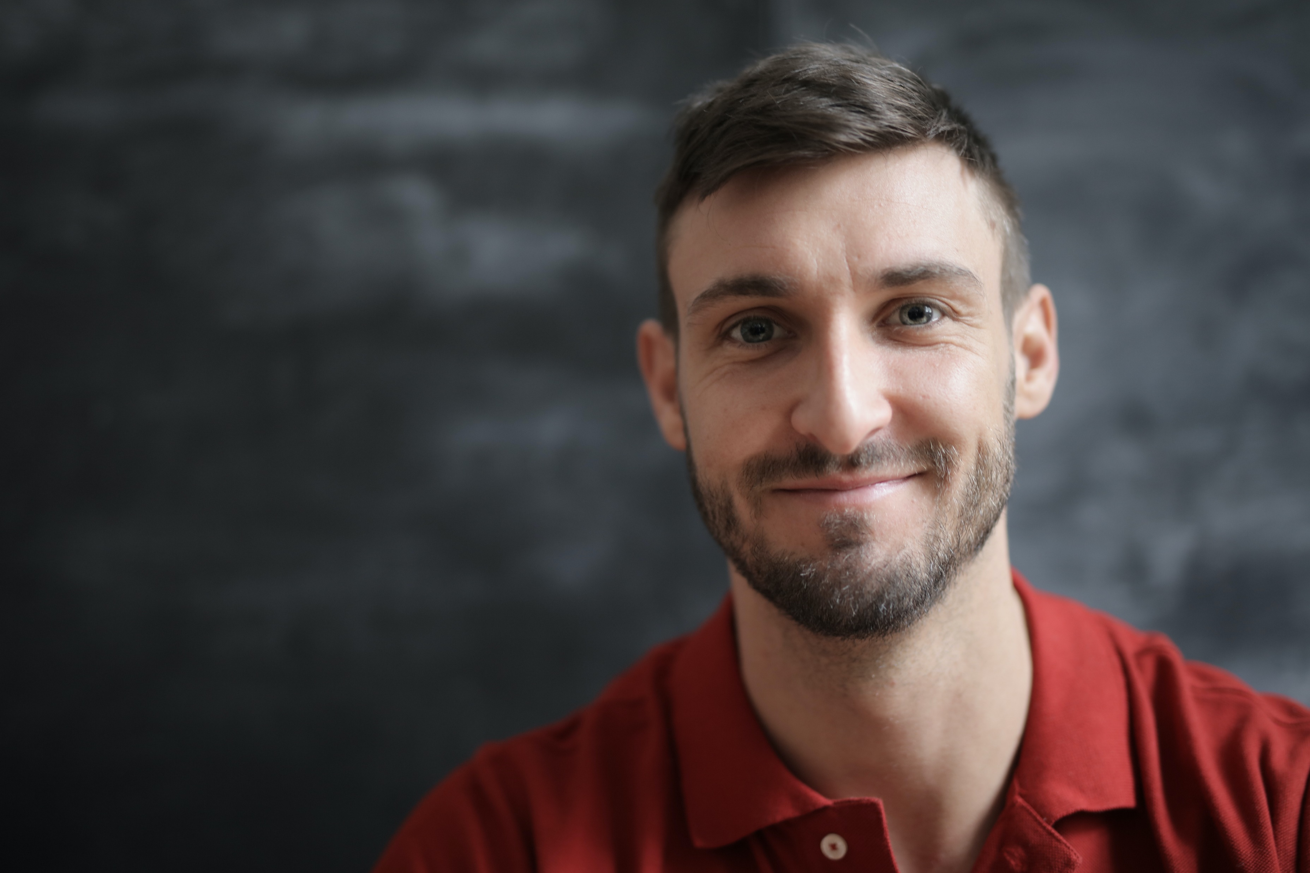

一致性
自我
他人
情境

Slide 20
一致性
內外一致(時時刻刻覺察自己)
先與自己一致，再對外一致。
姿態：專注、放鬆、眼神接觸
內在：和諧、穩定
語言：平穩肯定、適度停頓
一致性是一種選擇，不是規則

Slide 21
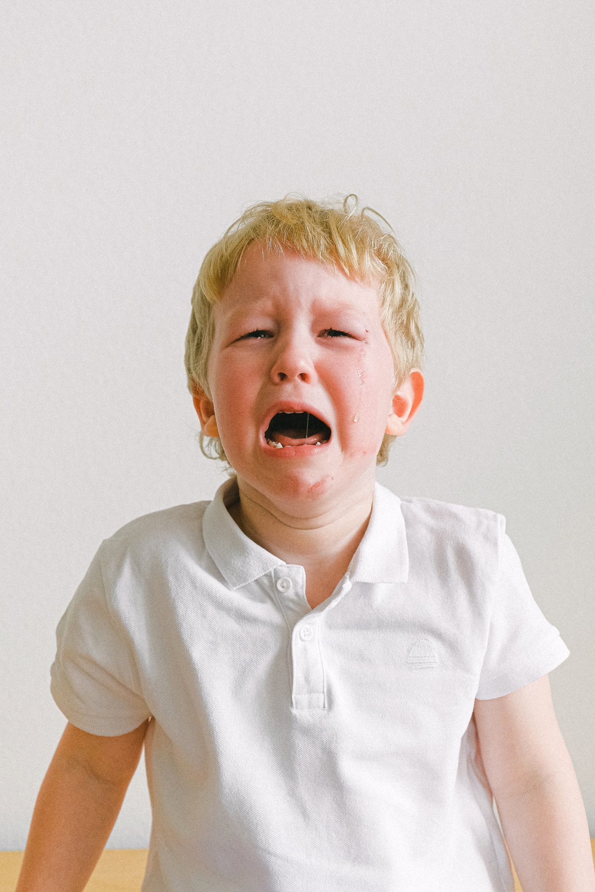
孩子跌倒，坐在地上大哭，不肯起來
趕快站起來，
走~阿公帶妳去買棒棒糖!
好啦，別哭了啦
地板壞壞害你跌倒齁？
(阿公打地板…)
別哭了好不好？ 乖~
阿公買棒棒糖給你！
指責
討好
講大道理
打岔
一致

Slide 22
孩子跌倒，坐在地上大哭，不肯起來
趕快站起來，
走~阿公帶妳去買棒棒糖!
好啦，別哭了啦
哭什麼哭！
跌倒有什麼好哭的？馬上給我站起來，旁邊的人都在笑你了！羞羞臉！
指責
討好
講大道理
打岔
一致

Slide 23
孩子跌倒，坐在地上大哭，不肯起來
趕快站起來，
走~阿公帶妳去買棒棒糖!
好啦，別哭了啦
男生要堅強
不可以哭
連這種小事都不能忍耐
以後怎麼成大器？
指責
討好
講大道理
打岔
一致

Slide 24
孩子跌倒，坐在地上大哭，不肯起來
趕快站起來，
走~阿公帶妳去買棒棒糖!
好啦，別哭了啦
你看~你看~
那是什麼啊？
哇~樹上有一隻鳥耶
走，我們去看看？
指責
討好
講大道理
打岔
一致

Slide 25
孩子跌倒，坐在地上大哭，不肯起來
趕快站起來，
走~阿公帶妳去買棒棒糖!
好啦，別哭了啦
指責
討好
講大道理
打岔
一致

Slide 26

國中的孩子打遊戲
超過約定時間還繼續玩
指責
討好
講大道理
打岔
一致
都幾點了?
你還在打遊戲!
你怎麼老是講不聽啊!
你是想把我氣死嗎?

Slide 27
國中的孩子打遊戲
超過約定時間還繼續玩
指責
討好
講大道理
打岔
一致
成功的人把握時間
墮落的人浪費時間
要當哪種人
你自己應該清楚吧

Slide 28
國中的孩子打遊戲
超過約定時間還繼續玩
指責
討好
講大道理
打岔
一致
寶貝~很晚了
趕快關機了，好不好
快去睡覺，要乖喔~

Slide 29
國中的孩子打遊戲
超過約定時間還繼續玩
指責
討好
講大道理
打岔
一致
哇，你又破關了
看起來很刺激耶
這個遊戲很好玩齁

Slide 30
國中的孩子打遊戲
超過約定時間還繼續玩
指責
討好
講大道理
打岔
一致

Slide 31
溝通三要素
自我
他人
情境

Slide 32
覺察《我的應對姿態》
  覺察自己的慣性(習性)。
  不被習性綁架，重新選擇。

Slide 33
內外一致(時時刻刻覺察自己)
先與自己一致，再對外一致
姿態：專注、放鬆、眼神接觸
內在：和諧、穩定
語言：平穩肯定、適度停頓
一致性是一種選擇，不是規則。

Slide 34
了解自己內在的冰山
生活中的應對慣性
內在的真實感受
想法的本質與影響力

Slide 35
水面底下的冰山
就像是
我們的內在狀態

Slide 36
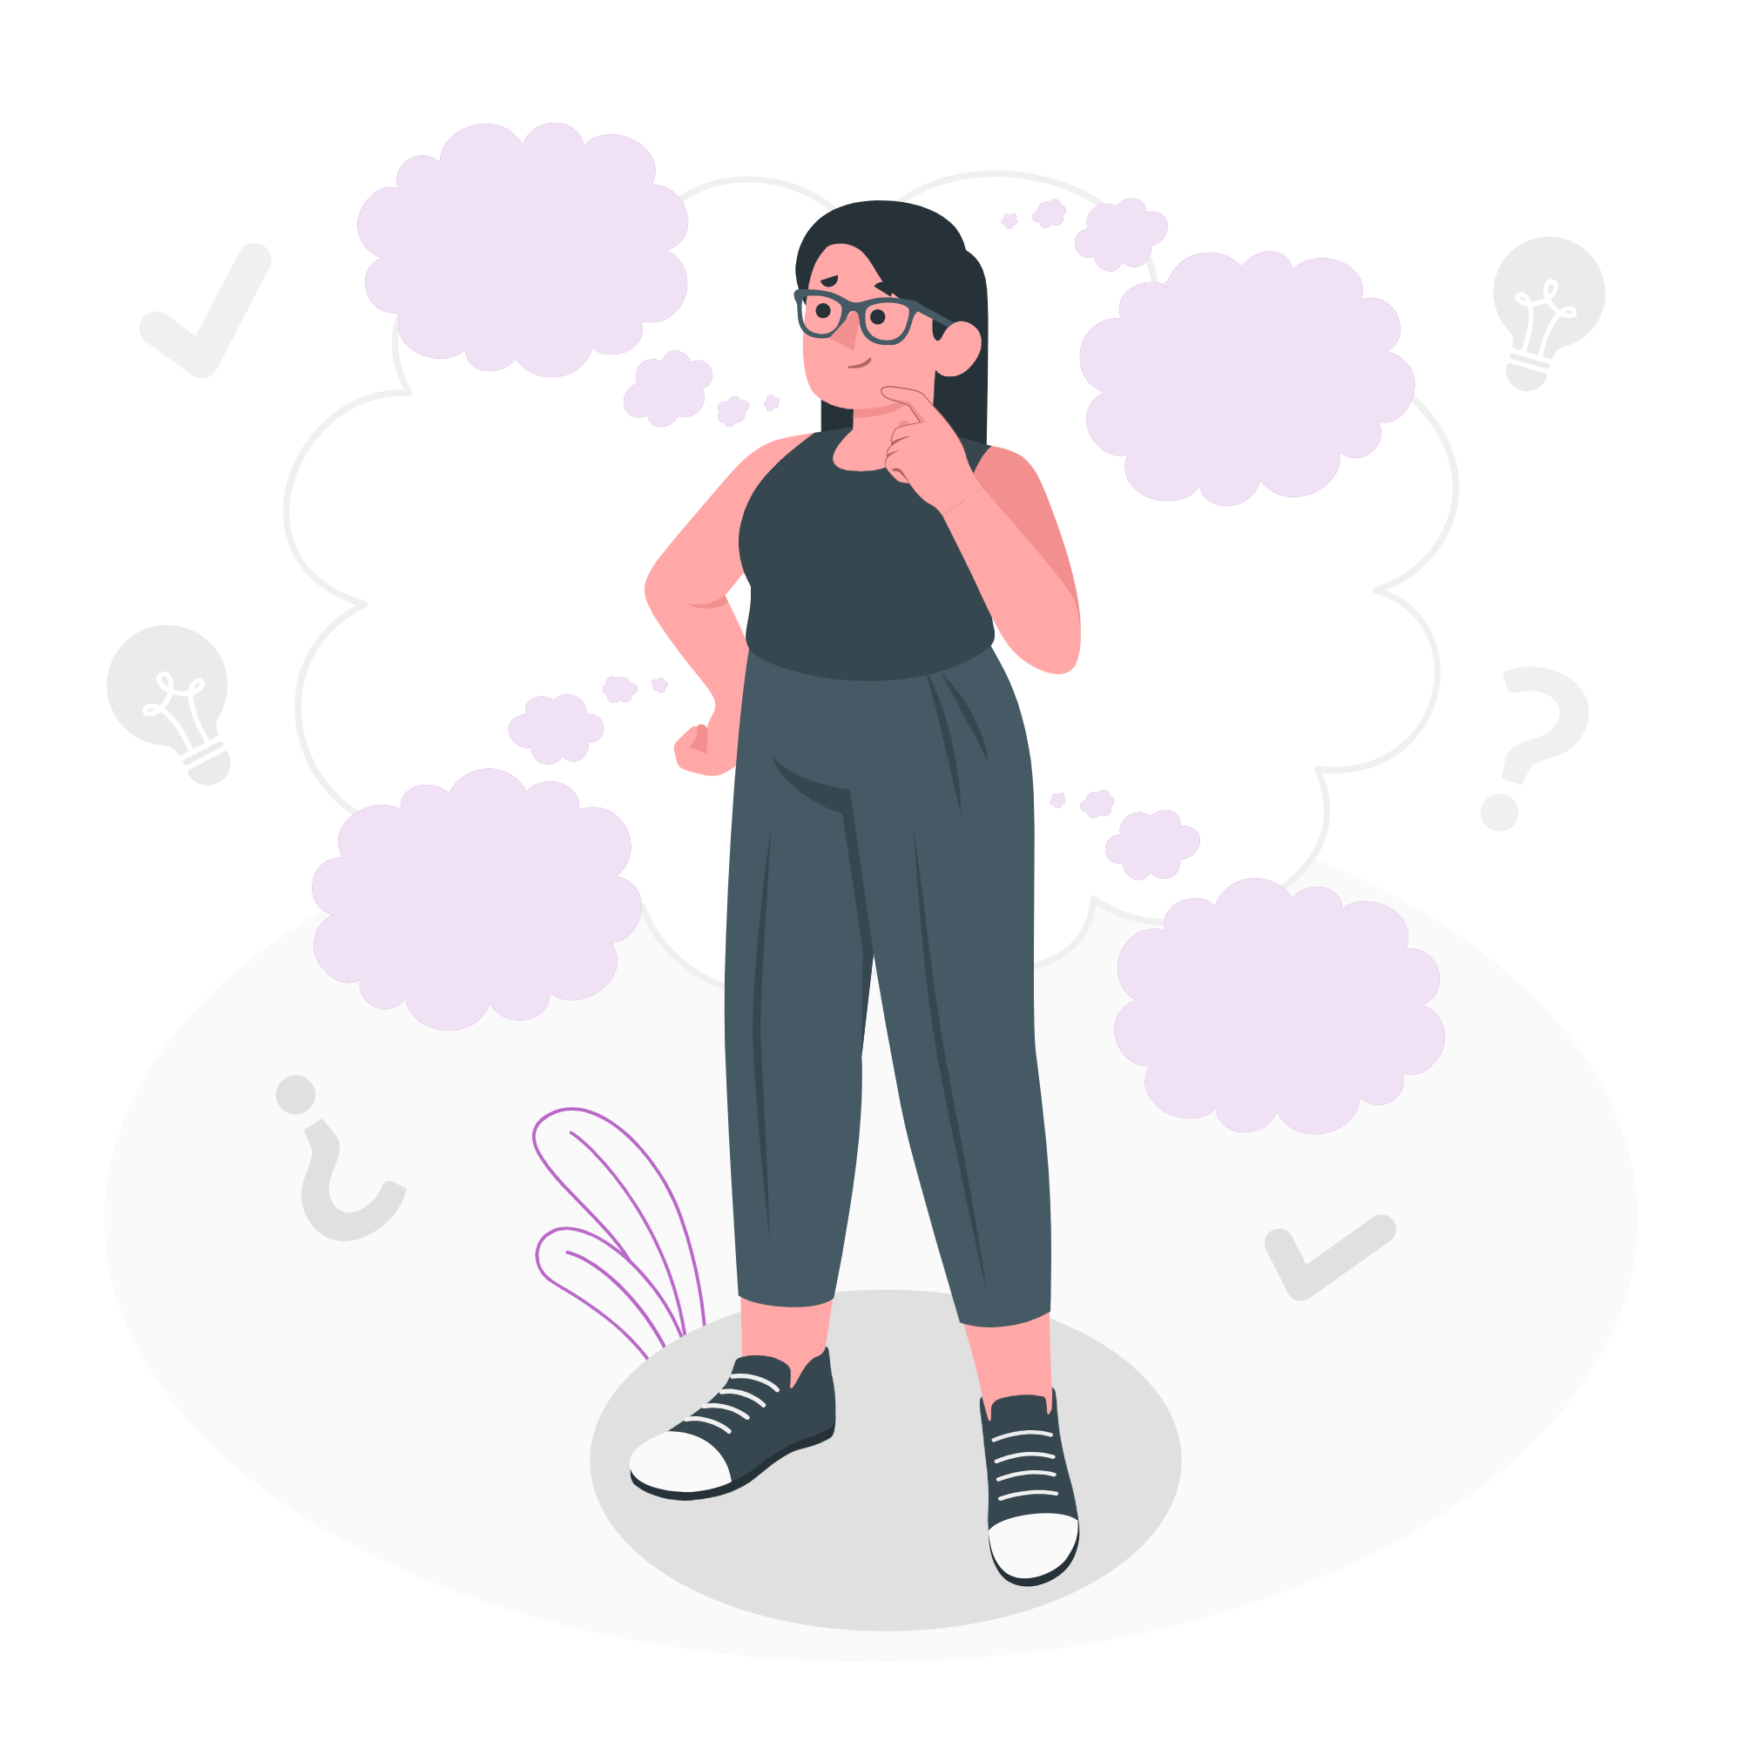
感 受

Slide 37
心理
  開心 難過
  喜悅 悲傷
  生氣 沮喪
  活力充沛
  提不起勁
生理
  冷 熱 酸
  痛 麻 癢
  餓 渴 心悸
  胸悶 頭痛
  噁心

Slide 38
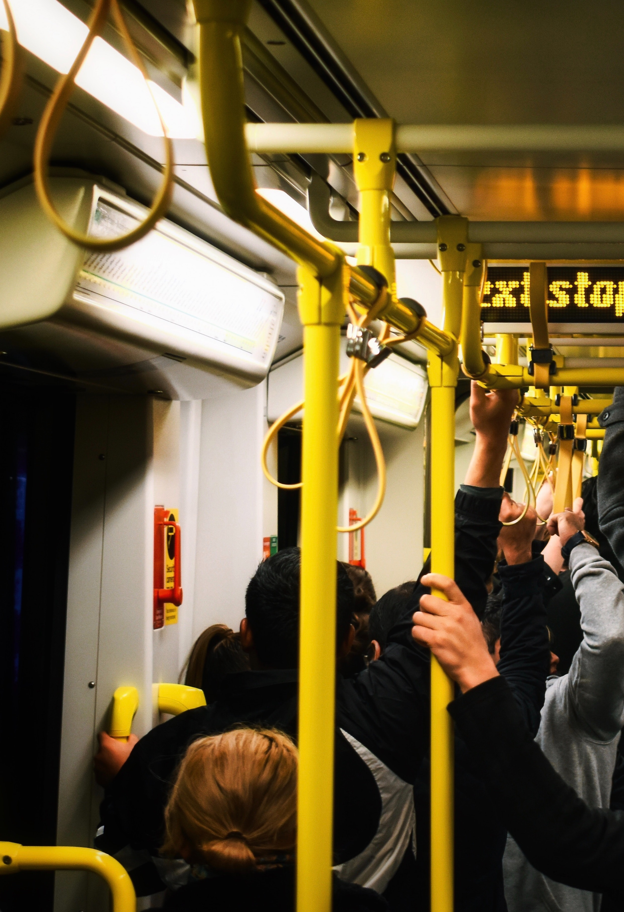
感受的感受
擁擠的捷運車廂，座無虛席。
有位老人家也站著。
博愛座上坐著一位年輕學生，閉目睡覺！

Slide 39
當我對內在升起的感受
有了一個評價
這就是感受的感受

Slide 40

最常造成你困擾的
感受(情緒)是什麼？

Slide 41
感受有好壞之分嗎？

Slide 42
感受只是一種狀態
好壞是頭腦給它的評價

Slide 43

當我向對方遞出名片
對方接過去
看了一眼
一臉嫌惡的將名片
推回來給我

Slide 44
我
大姐
震驚
尷尬
丟臉
生氣
驚恐
害怕
厭惡
痛苦
感 受

Slide 45
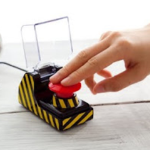
情緒本身不是問題
一直卡在事件裡
才是問題

Slide 46
從小，你被允許表達感受嗎？

Slide 47
小時候
當你開心的大呼小叫
難過得痛哭流涕
生氣地大聲說話
大人都怎麼回應你的？

Slide 48
如今你長大了
當自己或家人表達感受/情緒時
這些過去的經驗會影響你嗎？
你喜歡嗎？
有幫助你得到你想要的嗎?

Slide 49
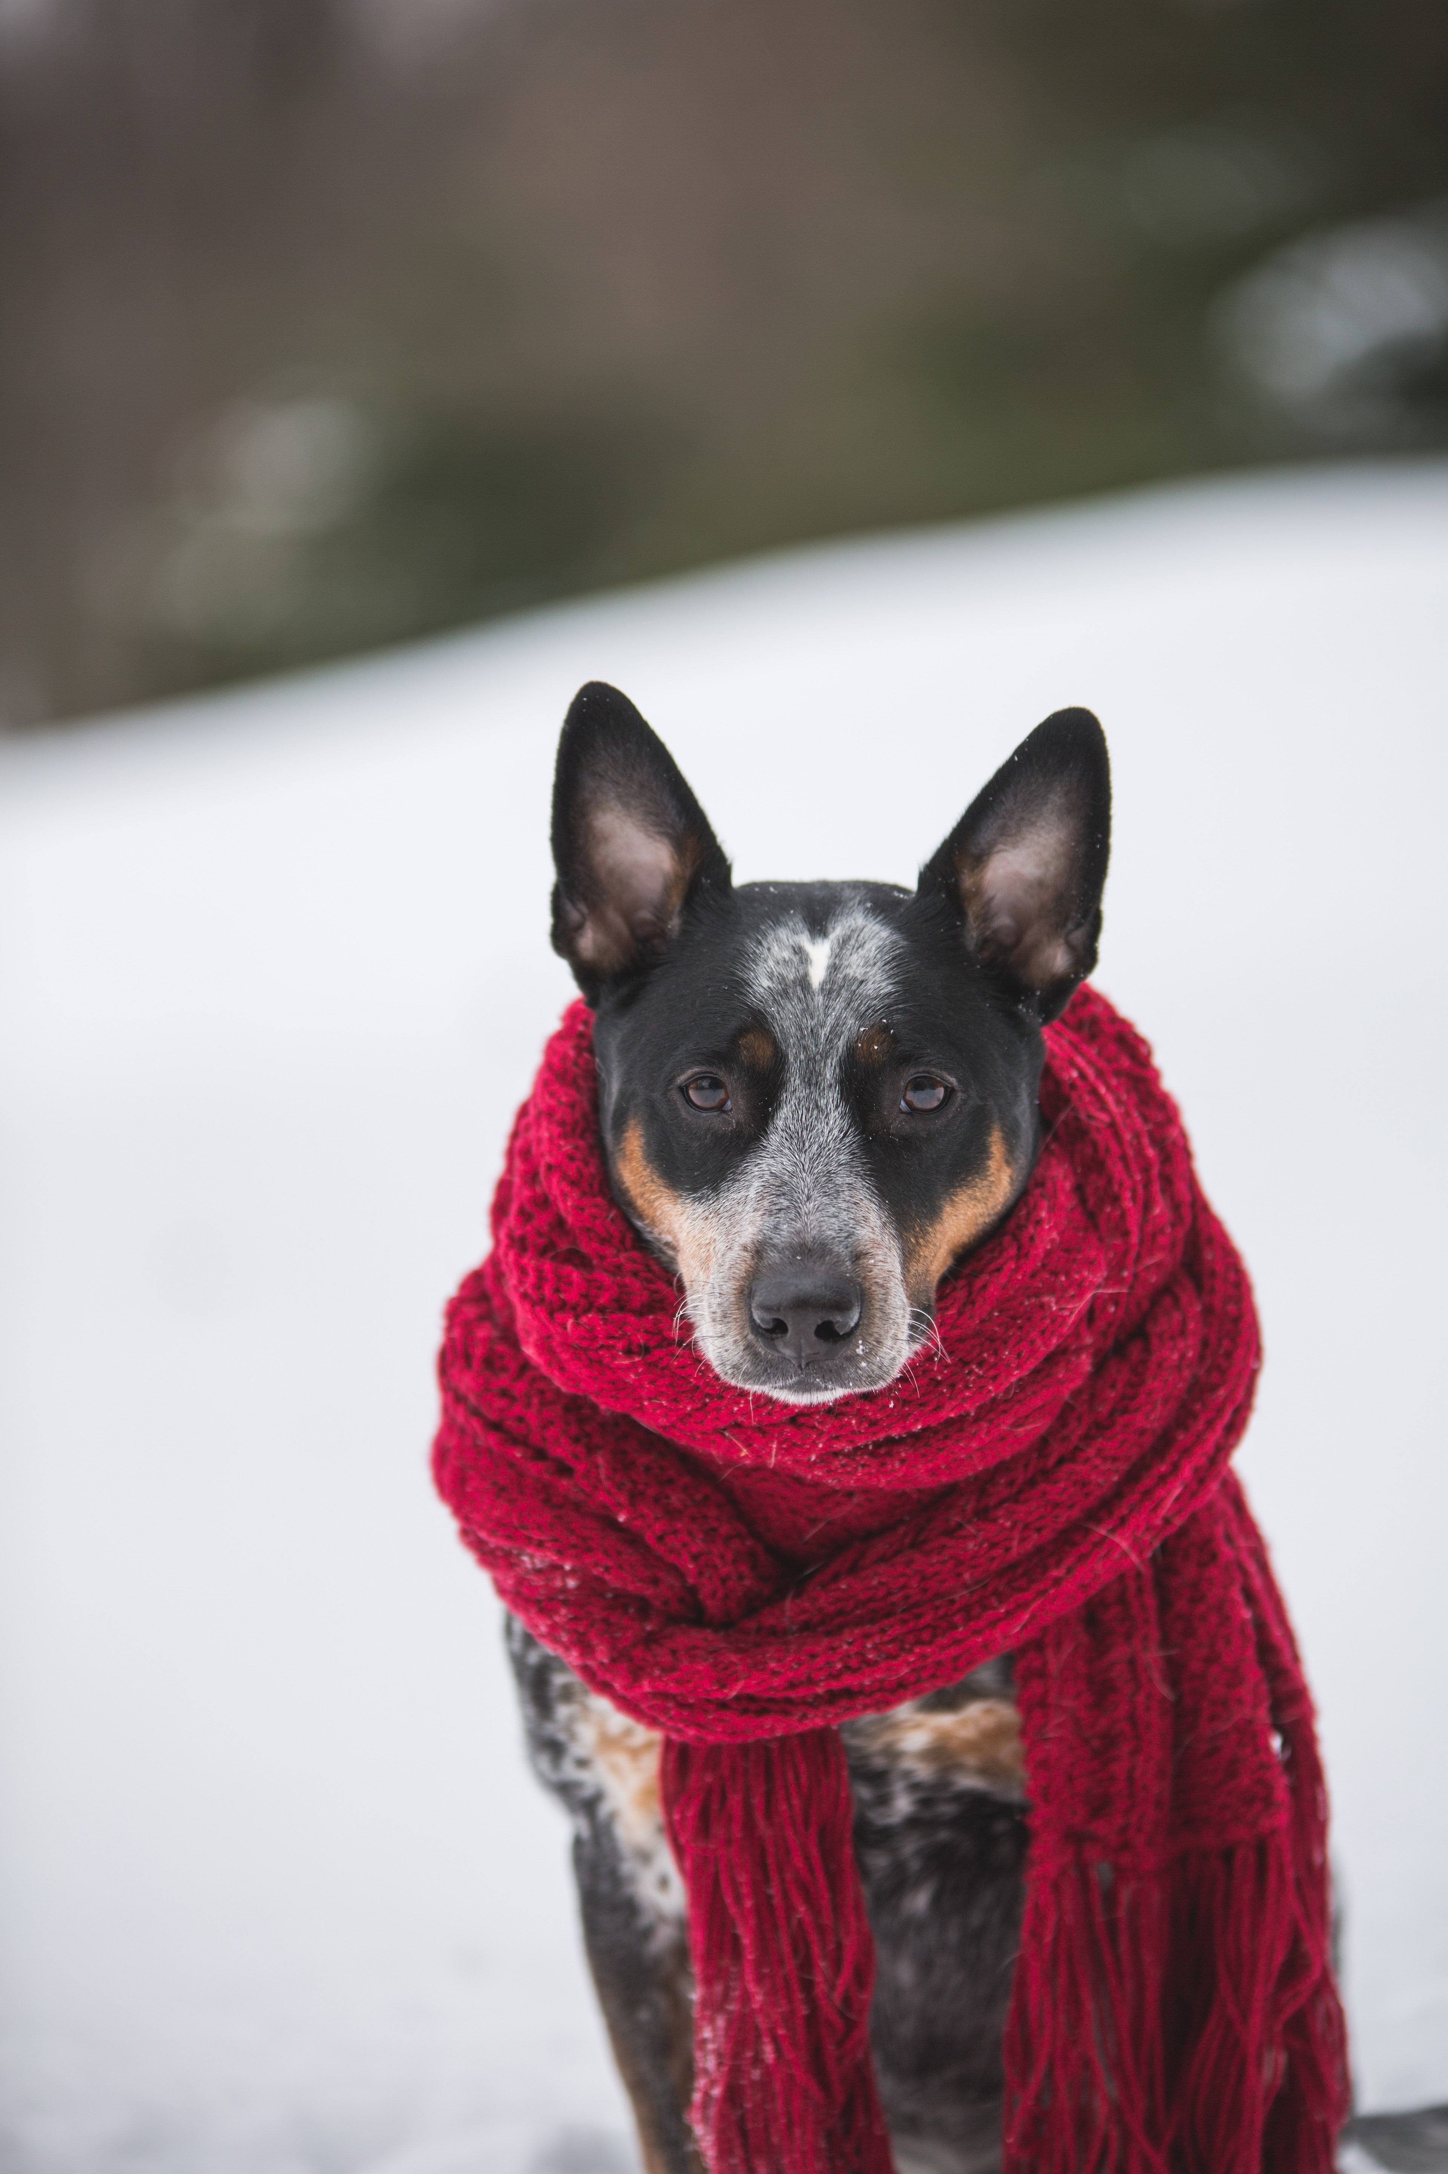
冬天的公園裡
媽媽跟小女孩僵持不下
媽媽要她穿上外套
小女孩卻怎麼也不肯

Slide 50
媽媽
小女孩
擔心
著急
生氣
自責
生氣
委屈
難過
無奈
感 受

Slide 51
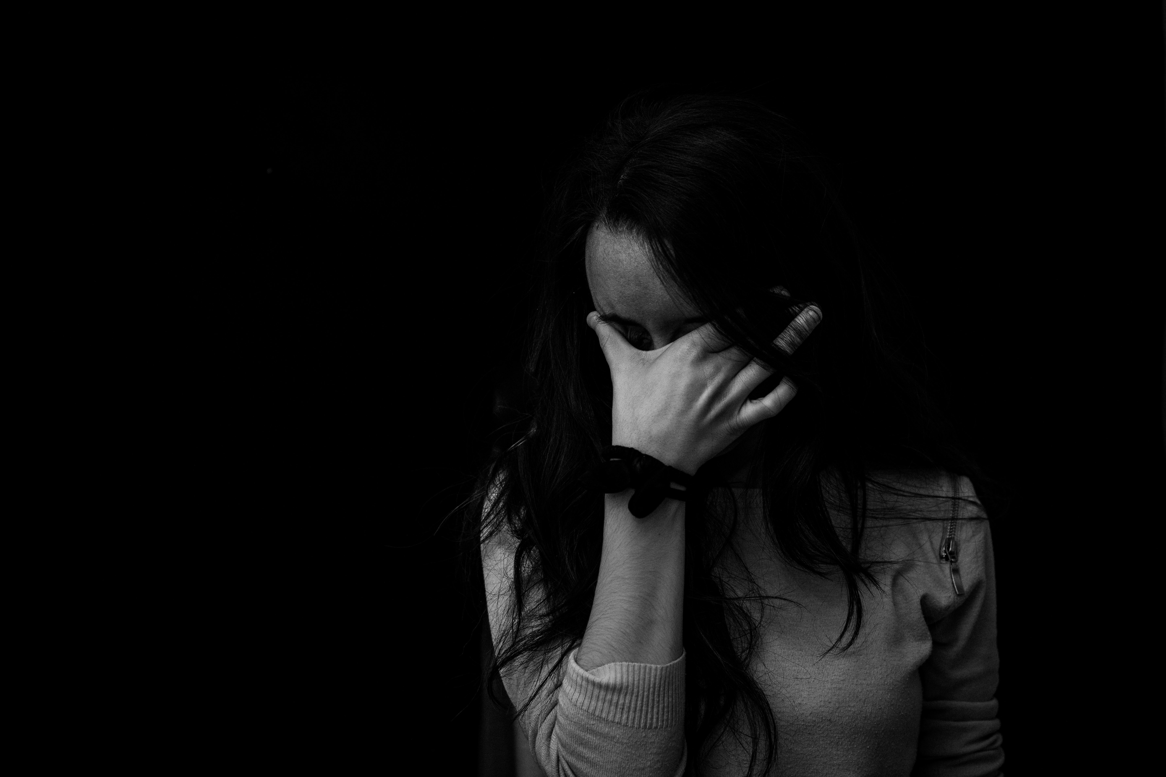
節哀順變

Slide 52
表達關心，大家都這麼做
不知道如何安慰對方
不希望對方太難過

Slide 53
情緒/感受是一種能量
要能流動/釋放才健康

Slide 54
我知道你現在很難過
有需要幫忙
請跟我說一聲
如果你想找人說說話
我都在

Slide 55
了解自己內在的冰山
生活中的應對慣性
內在的真實感受
想法的本質與影響力

Slide 56
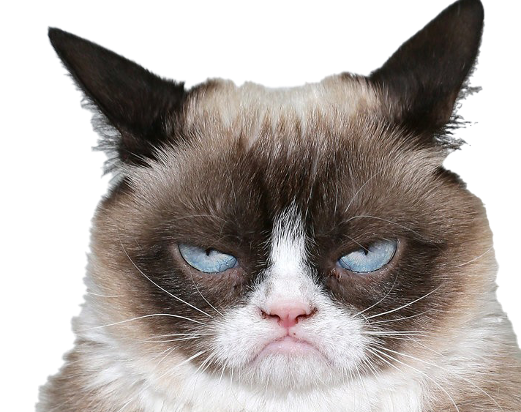
看到這張照片
你覺得牠？
牠很不爽
牠好兇
好可愛
其他
Notes:
不爽貓因為天生罹患軟骨發育不全，導致牠咬合不正，因此長著一張扁平臉

Slide 57
擁擠的捷運車廂
座無虛席
有位老人家也站著
博愛座上
坐著一位年輕學生
閉目睡覺

Slide 58
觀點(想法)
當一件事情發生
我對此事(人)有了一個
  想法
  成見
感受
觀點

Slide 59
在日常生活中，你常碰到的那些成見？

Slide 60
所有的想法 (觀點或成見)
都跟過去的經驗有關

Slide 61
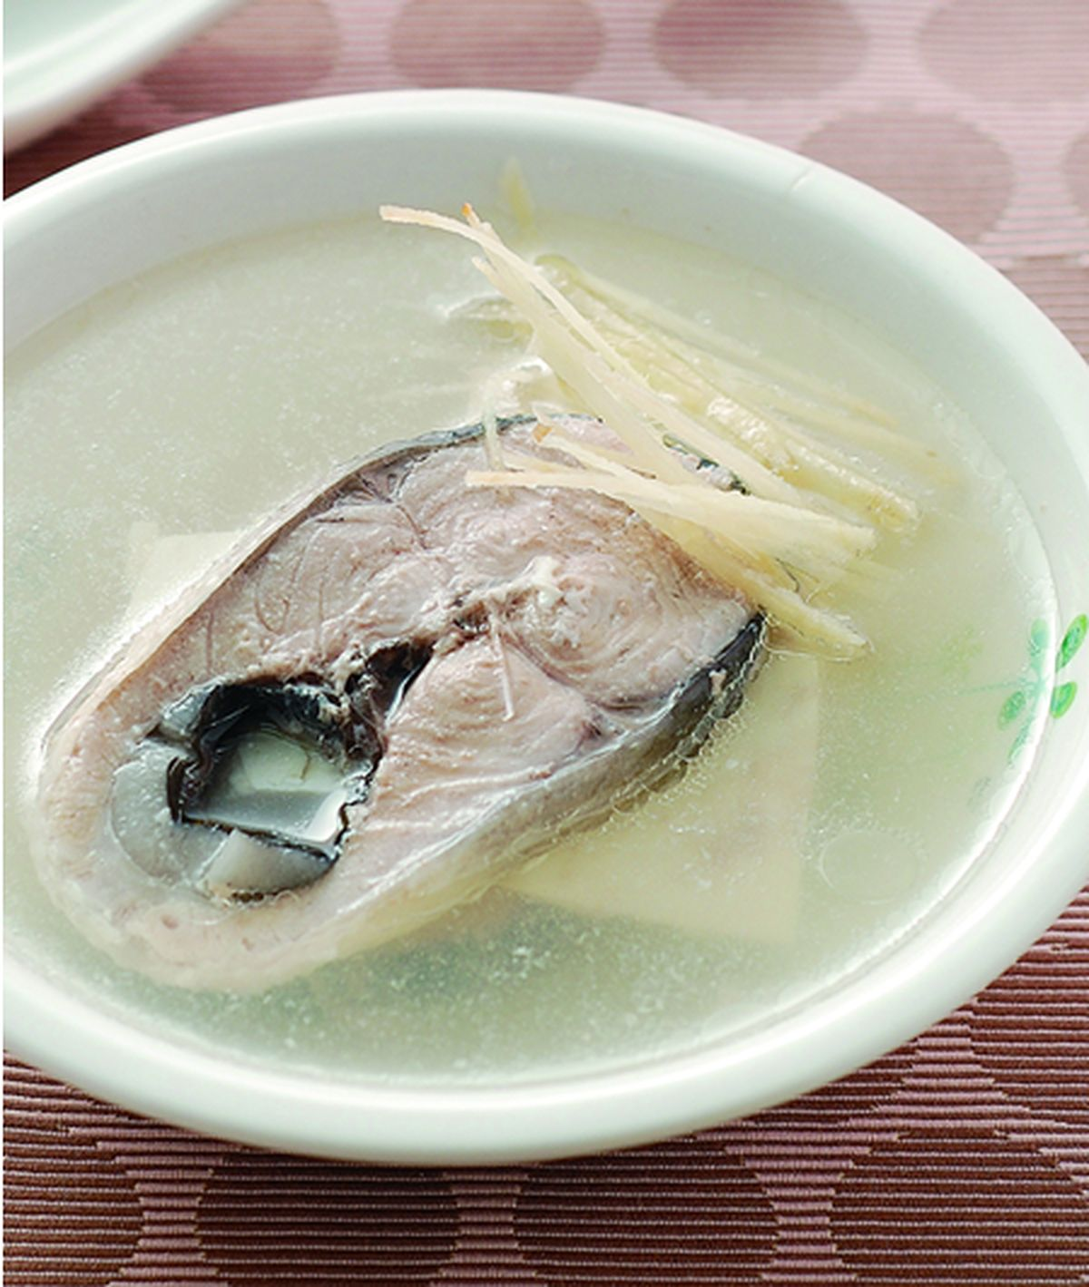
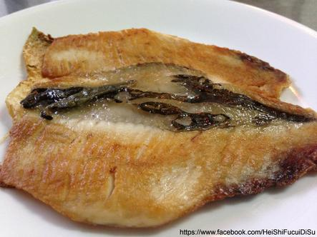
天氣變涼
媽媽下午特地去市場買虱目魚
煮了魚湯
晚上孩子回家時
就可以先喝熱湯暖胃

Slide 62
客觀事實 vs 主觀詮釋

Slide 63
客觀事實 vs 主觀詮釋
現在室內溫度27度
好舒服!
外頭正在下大雨
好煩啊!
他打哈欠
他一定覺得
跟我講話很無聊!

Slide 64
他的臉這麼臭，一定是對我不高興。
他手上佈滿刺青，應該是個混黑道的人。
面黃肌瘦的人，肝一定有問題。
這男生留長髮還戴耳環，真是不男不女！
我身高160公分，體重45公斤。
小弟弟手上拿著冰棒，眼睛咪成一條線，嘴角上揚，我猜想他很開心。

Slide 65
先說客觀的事實，再說出自己的想法 (觀點)，可以降低衝突的風險。

Slide 66
想法 (觀點或成見)
對事物的想法
對人的想法
我對他人的想法
他人對我的想法
我對自己的想法

Slide 67
為甚麼要覺察自己的觀點(想法)？
辨識這個觀點是事實嗎？
這個觀點現在還適合我？
別人跟我可以有不同的觀點嗎?
我可以有不同的選擇嗎?

Slide 68
覺察
當別人跟我觀點不同時
別急著回應
先 停 頓
覺察一下自己的感受
內在穩定了
再回應對方

Slide 69
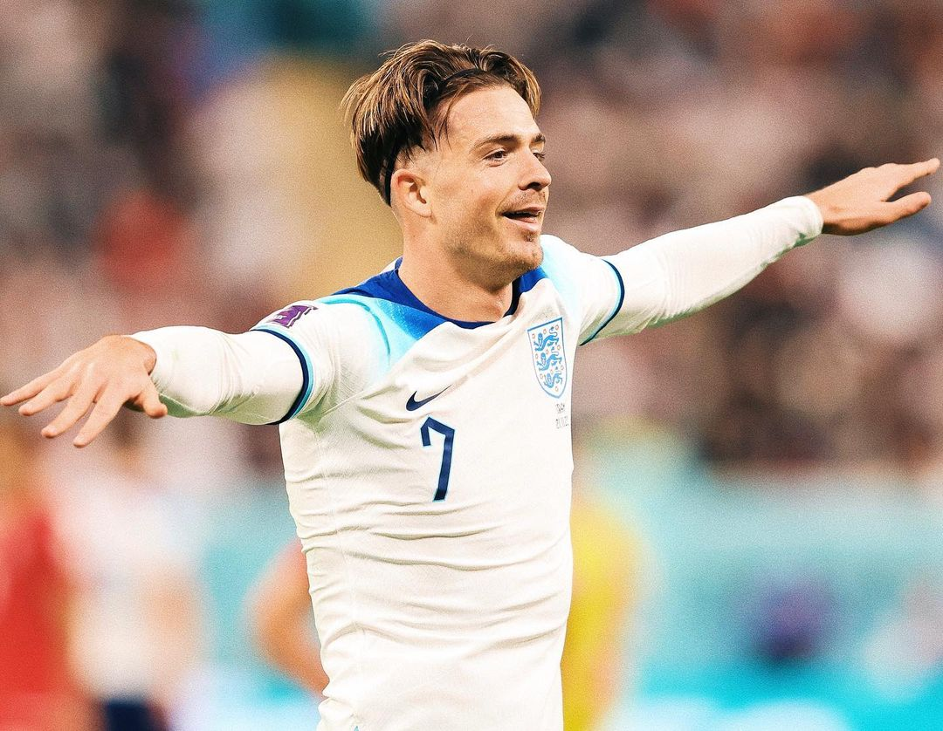
Jack Grealish

Slide 70
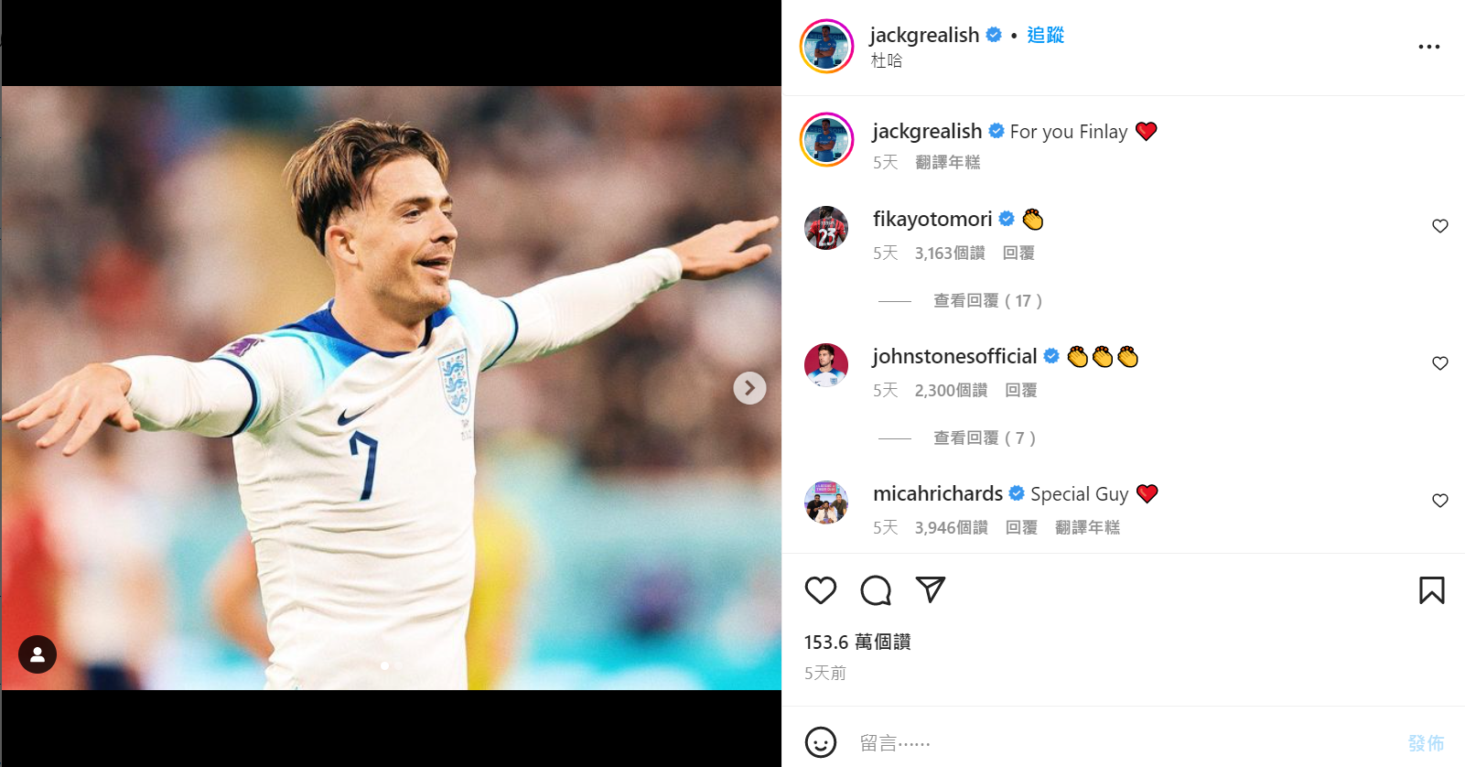

Slide 71

